Slide 1
Weather Site web
Fathallah Wassim
Oubbaih Abderrahmane

Slide 2
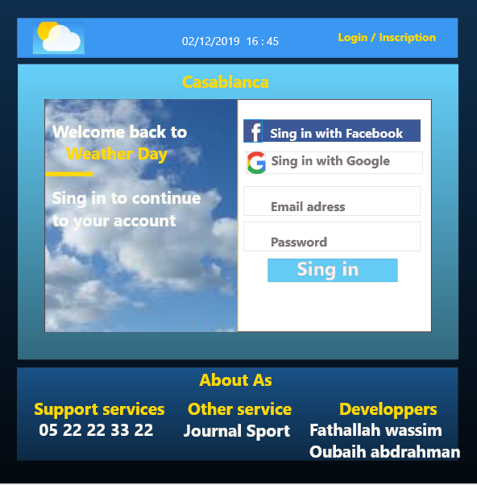
Interface du site web

Slide 3
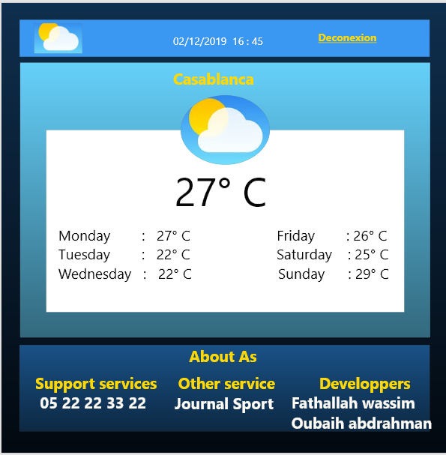

Slide 4
Les user Stories
1- En tant que utilisateur je veux voir un logo du site web en haut-gauche de la page
2- En tant que utilisateur je veux voir la date d’aujourd’hui en haut-centre de la page
3- En tant que utilisateur je veux voir un bouton qui me permet de se déconnecter
En haut-droit de la page

Slide 5
4- En tant que utilisateur je veux voir ma position actuel automatiquement au centre de site web En couleur gold
5- En tant que utilisateur je veux voir le temps de ma ville, au jour actuel.

Slide 6
6-En tant que utilisateur je veux voir une partie sous la page qui affiche des information a propos de nous( support service ,other service, développers)
7- En tant que utilisateur je veux s’identifier avec mon login et mon mot de passe afin de pouvoir accéder au contenu de l’application
Règles d’acceptance :
Si le mot de passe ou le login est incorrect afficher le message d’erreur suivant : « votre identifiant ou mot de passe est incorrect » le mot de passe doit être sensible à la casse
Et l’identifiant doit pas tolérer les espaces
Les identifient et leurs mot de passe
salut@salut.com meteo1818
salam@salam.fr salam2019
admin@admin.ma admin2020
8- En tant que utilisateur je veux voir le temps de ma ville dans les 3 jours qui suits

